Slide 1
Mettre en œuvre la raison d’être en tant que directeurs métiers et supports d’entité
Sont surlignés en jaune dans ce document les éléments à compléter selon l’entité
XXX 2024
Entité

Slide 2
Utilisation du power point
Ce document est mis à disposition des référents pour la présentation aux directeurs de filières et potentiellement aux directeurs de structures
  Concernant la présentation aux directeurs de structures : ce support peut être proposé aux directeurs de filière pour leur propre présentation
  Les directeurs d’établissement auront à leur disposition un support pour présentation aux managers
  Pour les managers auront un doc aux équipes dédié
Ce support n’est pas obligatoire et vous est proposé pour vous faire gagner du temps et de l’énergie. Il est adaptable selon vos besoins.
Les modalités de la présentation (à distance ou en présentiel, réunion dédiée ou lors d’un rendez-vous existant, nombre, ..) sont à votre main

Slide 3




Slide 4
Bienvenue
et merci de votre présence !

Slide 5
Introduction

Slide 6
Objectifs
Rappeler les éléments clés de notre contexte
Connaître et comprendre la raison d’être VYV3
Présenter la déclinaison et les rôles au sein de la démarche raison d’être
Découvrir comment notre raison d’être se décline dans notre entité
Découvrir votre rôle et les étapes en tant que directeur

Slide 7







Rappel : qu’est-ce que VYV3 ?
1er opérateur privé solidaire en France et 1er acteur mutualiste dans son secteur d’activité, VYV³ porte la stratégie de développement de l’offre de soins et d’accompagnement du Groupe VYV.
1 700
élus
33 000
collaborateurs
1 700
établissements et services
81
départements
4 millions
de patients/clients /résidents accueillis chaque année
2,47 milliards
d’euros de chiffres d’affaires
3
pôles d’activités
Produits et services
Soins
Accompagnement
Et une filière Métier MCO- Medecine Chirurgie Obstétrique

Slide 8
Les chiffres clés de notre entité
A compléter

Slide 9
Connaître et comprendre la raison d’être VYV3

Slide 10




Pourquoi une raison d’être ?
En 2020, VYV3 s’est engagée dans la démarche de formuler sa raison d’être, comme une étape naturelle de sa transformation.
Parce que la raison d‘être est révélatrice de ce qui nous rend fiers dans notre métier, elle nous permet de nous rassembler autour d'un projet collectif.
La raison d'être a vocation à être notre ADN, à traverser les époques et influencer nos décisions futures.
Elle est le fruit d’une démarche collective
d’un an
2000 personnes
ont participé à la formulation de notre raison d’être !

Slide 11

Notre raison d’être : une mission commune…
Notre boussole stratégique !
👉Elle guide le plan stratégique VYV-VYV3 2025 et les plans à venir.
Un repère pour chacune de nos actions et décisions, à tous les niveaux, même dans un contexte parfois compliqué.

Slide 12

Découvrez notre raison d’être en film :

Slide 13
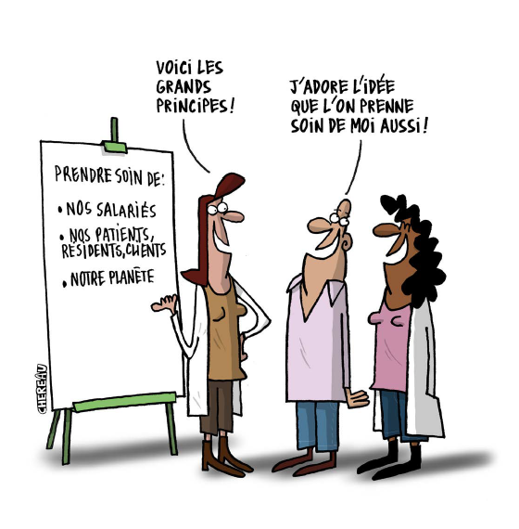
…et ses trois engagements !
Notre raison d’être se décline en trois dimensions étroitement liées :
Prendre soin de nos patients / résidents / clients
Prendre soin de nos salariés
Prendre soin de notre planète

Slide 14
La déclinaison et les rôles au sein de la démarche raison d’être

Slide 15
Les entités concernées
A supprimer si vous considérez que non nécessaire selon le contexte de votre entité
Association APSA
Harmonie Ambulance
Harmonie Médical Service
Hospi Grand Ouest
La Maison des Obsèques
MGEN Action Sanitaire et Sociale
MGEN Centres de santé
Mutualité Française Limousine
Mutualité Française Vienne
Mutualistes sans Frontières
Pavillon de la Mutualité – MF Gironde
Union Territoriale Mutualiste Lorraine
Union Thiernoise des Mutuelles
VYV3 Bourgogne
VYV3 Bretagne
VYV3 Centre-Val de Loire
VYV3 Île-de-France
VYV3 Normandie
VYV3 Pays de la Loire
VYV3 Sud-Est
VYV3 Terres d’Oc
Association SCAPA
VYV3 - VYV 3 IT

Slide 16
Le dispositif mis en place
2 référents par entité
Un élu, membre du Conseil d’administration et un salarié, membre du comité de direction, nommés par le président et le directeur général, pour un mandat de 2 ans renouvelable
Les deux référents font la promotion de la raison d’être
Ils organisent et animent le comité raison d’être
Ils recueillent les besoins financiers éventuels pour la réalisation de certains projets
Ils sont moteurs pour favoriser et valoriser la mise en œuvre d’actions
Ils diffusent la raison d’être et les outils associés
Ils mettent en œuvre les moyens pour favoriser l’engagement et l’appropriation
1 comité raison d’être au sein de chaque entité
Une dizaine de membres bénévoles et composé de représentants internes et externes, il se réunit 3 à 4 fois par an
Il accompagne et mesure la mise en œuvre d’actions en lien avec la raison d’être au sein de notre entité
Il provoque l’échange sur la manière dont la raison d’être doit influer sur les actions et la stratégie
Il s’intéresse à la cohérence des décisions de l’entité avec la raison d’être, s’informe sur les plans d’actions
Il identifie et évalue les initiatives et leur apporte un soutien, notamment via l’allocation d’un budget et/ou en facilitant leur duplication
Il contribue à identifier les leviers pour favoriser l’engagement de tous et valorise les initiatives, notamment grâce à la plateforme dédiée

Slide 17



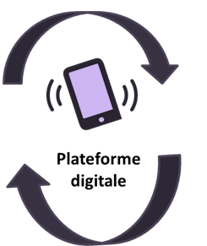



Le déploiement en cascade pour multiplier les porteurs de la raison d’être
Référents
Directeurs
Managers
Manager
Responsable
Equipe
Equipe
Equipe
Equipe
Equipe
  Les référents déploient aux directeurs de filières métiers et supports
  Les directeurs de filière déploient aux directeurs de structures
  Les directeurs de structures déploient aux managers
  Les managers déploient aux équipes
Elus
Entre mi janvier et mi mars
Kit Elu
Kit Comité
Kit Manager
Jusqu’à fin janvier
Kit Etablissement
Plateforme
Jusqu’à fin février
Jusqu’à mi mars

Slide 18
Comment notre raison d’être se décline dans notre entité ?

Slide 19
Des engagements nationaux déjà déclinés au sein de XX
Prendre soin de la planète
Evaluer et réduire l’empreinte carbone de nos activités
Réduire nos déchets et renforcer nos pratiques d’économie circulaire
Réduire nos déchets à la source
Allonger la durée de vie de nos équipements et veiller à leur recyclage en fin de vie
Améliorer l’efficacité énergétique des bâtiments
Réduire nos consommations d’énergie (plan de sobriété)
Réduire les émissions de CO₂ liées aux transports
Réaliser un bilan carbone et définir une trajectoire
Favoriser la transformation durable des usages et des pratiques
Former aux enjeux et pratiques environnementales durables
Informer, sensibiliser
Mettre en œuvre la politique Achats durables
Intégrer les ambitions environnementales aux systèmes de management
Prendre soin de nos salariés
Mieux recruter et intégrer les ressources nécessaires à notre activité
Accompagner nos collaborateurs dans le maintien et le développement de leur employabilité
Se mobiliser pour la jeunesse et les publics les plus éloignés de l’emploi au plus près des territoires
Œuvrer pour la préservation du Capital Santé de nos collaborateurs
Mieux reconnaître et valoriser le travail des collaborateurs
Développer et faire vivre une culture managériale commune
Prendre soin de nos patients / résidents / clients
Être en mesure de poser et suivre des indicateurs de satisfaction par métier, communs et consolidés au niveau national.
Consolider le contenu des enquêtes (définition des indicateurs) par métier,
Lancer les enquêtes de satisfaction en tenant compte des modalités qui seront arrêtées par la HAS,
Mettre en place d’un Comité national de pilotage de la satisfaction co-animé par les Directions Marketing et Qualité/Risques
Initier une démarche « démocratie participative en santé » :
Rendre davantage dynamiques et ouverts les CVS via des réunions de préparation avec les usagers et les aidants
Conférences débats autour de problématiques liées à la santé / citoyenneté (bien vieillir, sport/santé…) ;
Renforcer l’accompagnement des familles et des aidants référents issus de familles d’usagers).
A adapter par le référent avec la vision région : retirer des éléments qui ne sont pas déployées dans l’entité concernés, étayer si besoin (en lien avec le plan stratégique de l’entité)

Slide 20
Nos initiatives spécifiques
Présenter ici les actions spécifiques et propre à l’entité
  Que vous avez recueillis en amont
  Vous pouvez demander aux participants de compléter le travail de recueil en utilisant la plateforme

Slide 21
Quel est mon rôle et les étapes en tant que directeur ?

Slide 22


Ce qui est attendu des directeurs pour présenter la démarche
En tant que directeurs, vous êtes responsable de l’animation d’une équipe : vous devez la mobiliser dans le cadre de la raison d’être, en laissant place à l’initiative et en les aidant à piloter les actions.
Vous sensibiliser aux enjeux de la raison d’être et découvrir les documents à votre disposition
Animer une réunion de présentation de la démarche raison d’être
Aider les managers à comprendre leur rôle et les challenger sur la mise en œuvre
Recueillir les questions et les besoins
Présenter la plateforme digitale
Remettre le kit manager (le même que celui qui vous a été transmis), ainsi que le kit établissement qu’ils remettront à leurs équipes (qui inclut un ppt qu’ils peuvent s’approprier)
Présenter le dispositif et ses enjeux
Le kit Manager détaille encore plus certains éléments de la raison d’être et les attentes
Le PPT pour préparer l’étape suivante ( « RE – Présentation RE – Des directeurs aux managers » )
Les supports à transmettre - détaillés slide suivant
Les supports proposés (à adapter ou utiliser selon vos besoins) –
Sur l’Academy, un parcours alliant information et formation (optionnel également) est proposé aux managers
Janvier - février, pour que les managers de proximité puissent faire leur présentation avant la mi-mars

Slide 23


Ce qui est attendu des directeurs pour animer la démarche
Organiser les modalités d’animation de la raison d’être dans votre périmètre
(potentiellement coconstruites avec votre équipe)
Organiser des temps d’échanges réguliers pour : suivre la mise en œuvre, identifier et pouvoir résoudre ou remonter les difficultés, vous assurer que les actions sont sur la plateforme, etc
Promouvoir les bonnes idées au sein de leur filière, communiquer à l’extérieur, les valoriser.
Infuser la raison dans vos projets et votre pilotage
Challenger et soutenir leur animation du sujet
Valoriser les actions et leur avancement
Si besoin et s’il existe un budget au sein de votre entité, soutenir l’instruction de demande de financement d’une action (cf plateforme) auprès du comité raison d’être
Echanger avec le référent raison d’être sur le niveau d’appropriation au sein de votre filière

Slide 24
Les outils qui seront mis à disposition à partir de janvier 2024
Des directeurs
Des équipes
Pour utilisation : Kit Manager et support « RE – Présentation RE – Des directeurs aux managers »
Pour transmission : Kit Etablissement et support « RE - Présentation RE aux équipes »
Vidéos de présentation
Parcours de formation optionnel (sur l’Academy)
Des managers
Pour utilisation : Kit Manager et support « RE - Présentation RE aux équipes »
Pour transmission : Kit Etablissement
Vidéos de présentation
Parcours de formation optionnel (sur l’Academy) et autres animations à venir
Kit Etablissement
Vidéos de présentation
Une partie des documents est mise à disposition sur Tous acteurs de notre Raison d'être-espace managers - VYV 3 Info

Slide 25

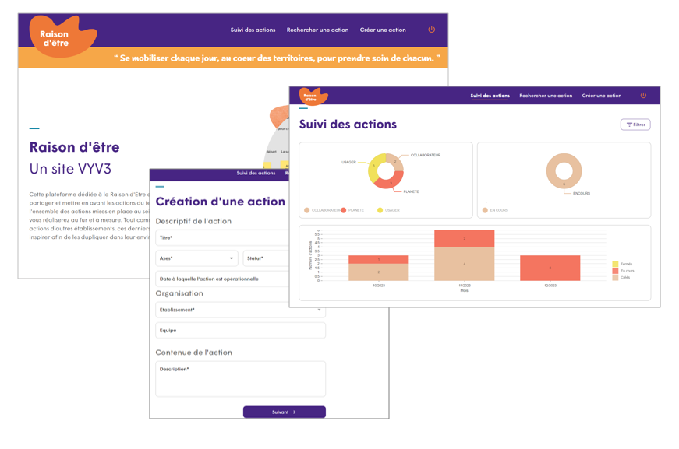
Une plateforme de récolte et de partage des actions
Pour faire vivre,
piloter et valoriser
La plateforme est conçue pour recueillir les actions et les consulter. C’est aussi au travers de cette plateforme que vous pouvez voir ce qui se fait
dans d’autres établissements,
filières ou régions.
Quels usages en tant que directeur?
Vos utilisations de l’outil
Consultation des actions de vos équipes dans l’établissement
Valorisation des actions menées lors de présentations en Comités de directions par exemple
Identification des actions qui ont besoin d’un soutien ou complément
Ajout d’actions sur la plateforme*
* Les directeurs peuvent initier des actions et les ajouter sur la plateforme. Elles peuvent également ajouter les actions menées par leurs équipes.
Ouverture aux managers à partir de janvier 2024
Déploiement national fin février – début mars

Slide 26
Merci à tous pour votre participation !

Slide 27
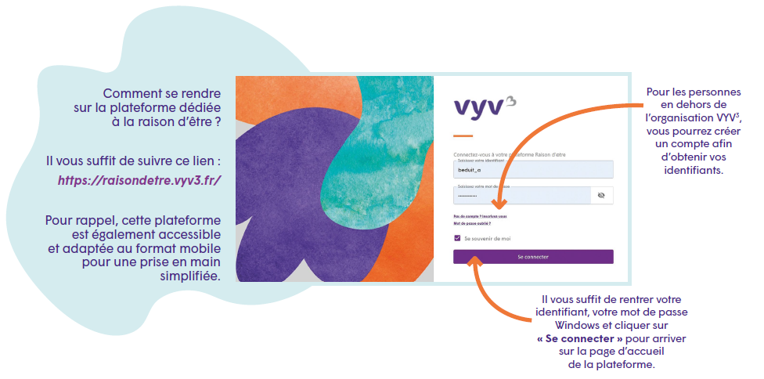
La plateforme de recueil des actions liées à la Raison d’Etre

Slide 28

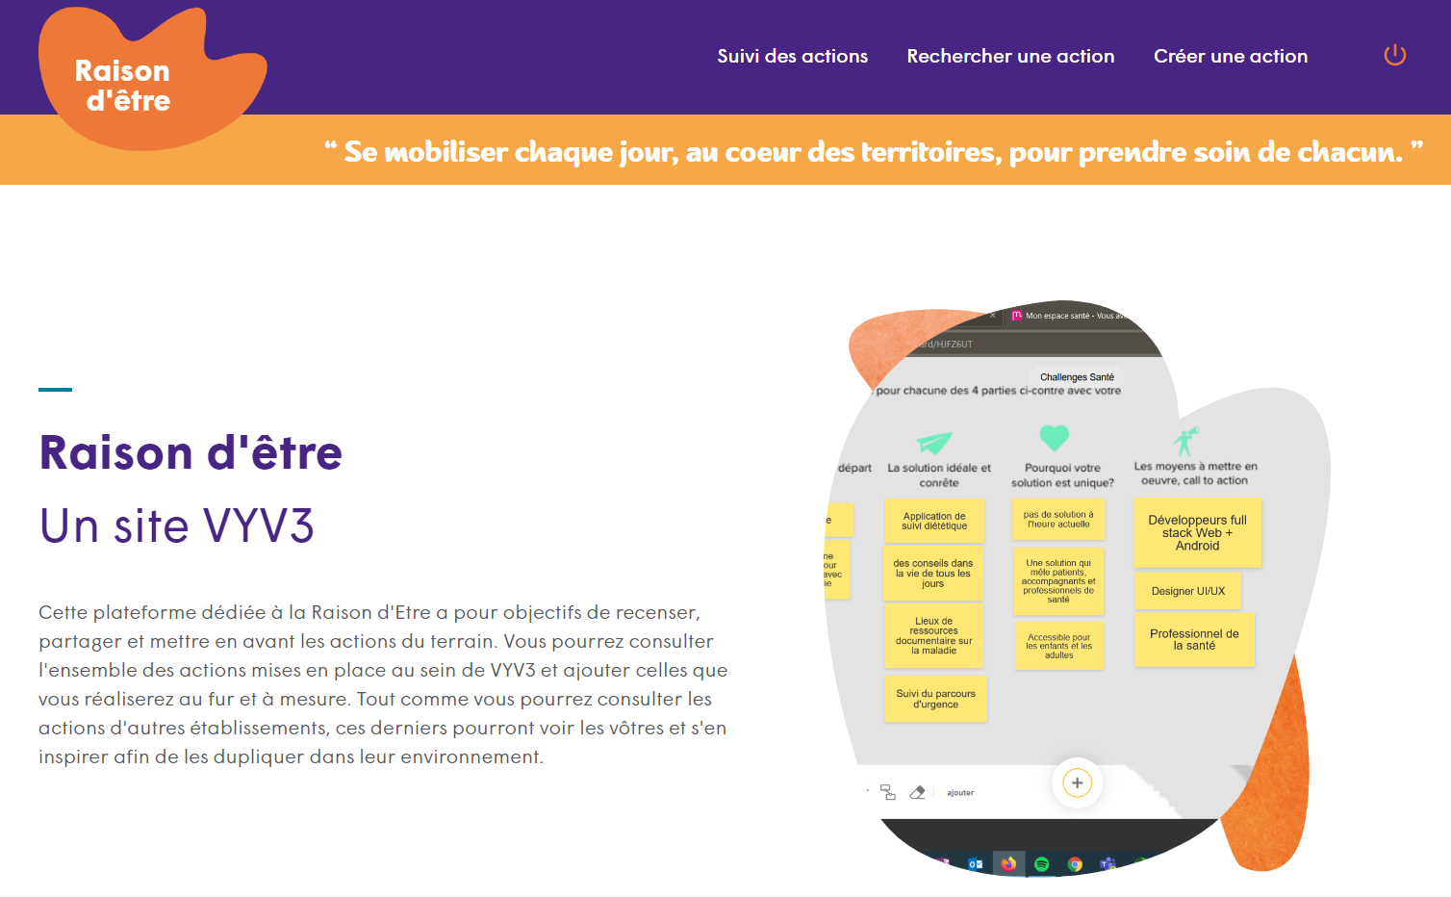

Page d’accueil et fonctionnalités
4
1
2
3
Une fois la connexion faite, vous arrivez sur la page d’accueil de la plateforme où vous trouverez une courte explication sur le rôle de la plateforme.
Carrousel des actions renseignées sur la plateforme
Texte explicatif concernant la plateforme et son rôle dans le déploiement de la Raison d’Etre
Lorsque vous cliquez sur « Suivi des actions » vous vous rendrez sur la page contenant les statistiques des actions suivies sur la plateforme.
Le bouton « Rechercher une action » vous mènera sur le moteur de recherche des actions renseignées dans l’outil.
En cliquant sur « Créer une action » vous pourrez ajouter toutes les actions menées au sein de votre établissement.
Vous pourrez également vous déconnecter en cliquant sur l’icone

Slide 29
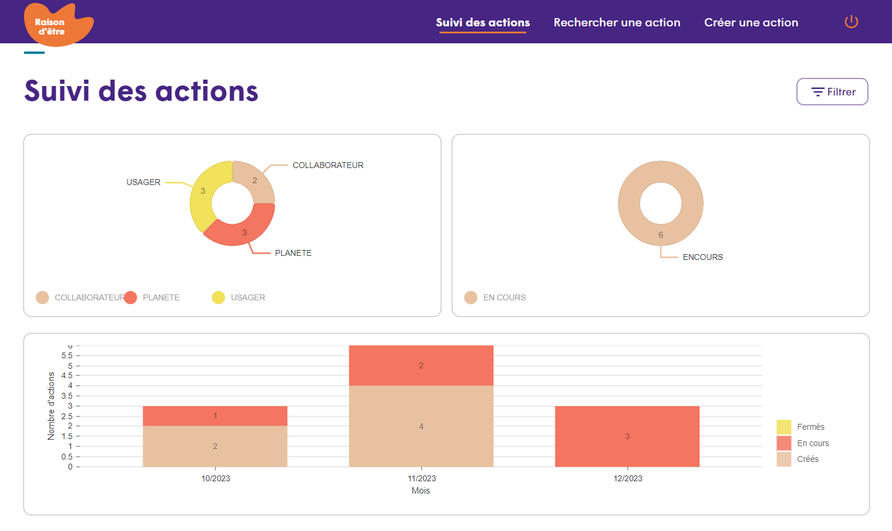
Vision statistique de suivi de actions
Vue du nombre d’actions pour chacun des trois axes de la Raison d’Être.
Vue du nombre d’actions selon leur statut.
Sur cette page vous pourrez consulter les statistiques en lien avec les actions renseignées sur la plateforme.
Les trois tableaux d’analyses proposés vous fournissent des vues variées et complémentaires afin que vous puissiez les exploitez dans le cadre de vos comités par exemple.
Il vous est également donné la possibilité de filtrer ces différentes vues pour n’avoir que celle vous intéressant en cliquant sur « Filtrer ».
Vue du nombre d’actions selon le mois et leur statut.

Slide 30
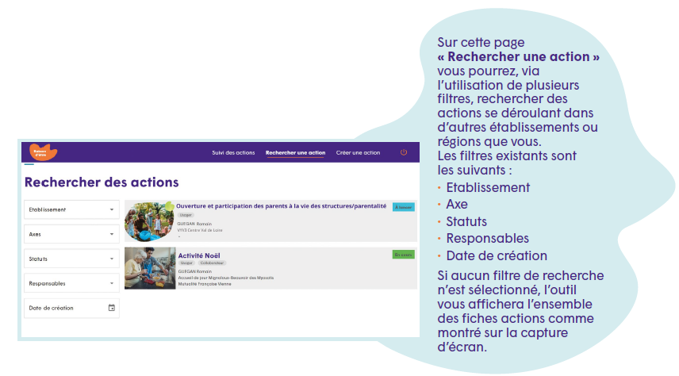
Un moteur de recherche pour retrouver toutes les actions

Slide 31
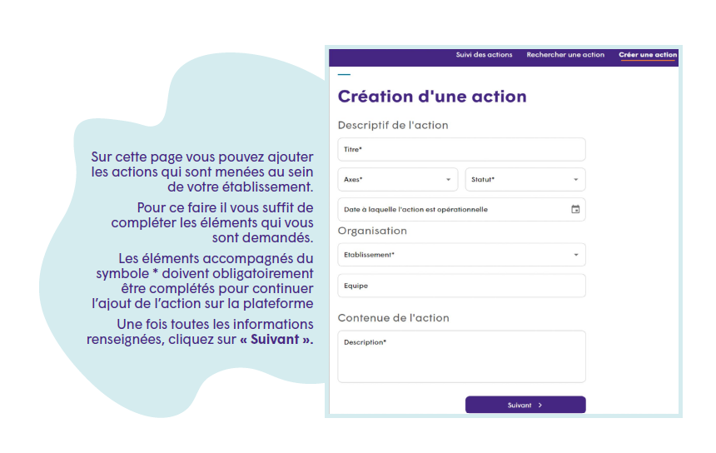
Ajouter son action sur la plateforme (1/3)

Slide 32
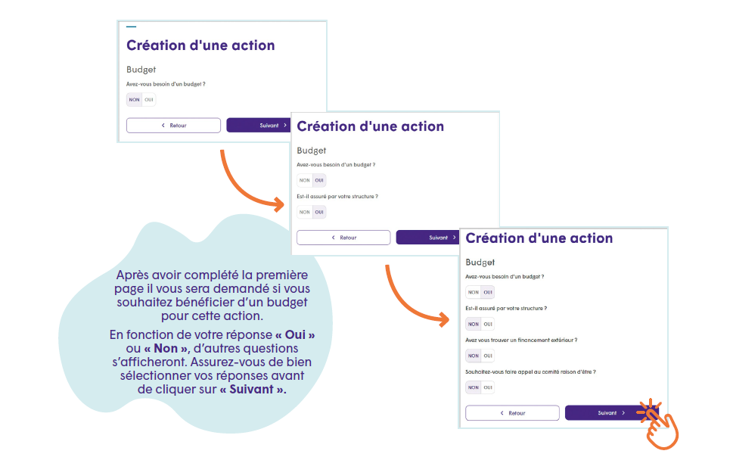
Ajouter son action sur la plateforme (2/3)

Slide 33
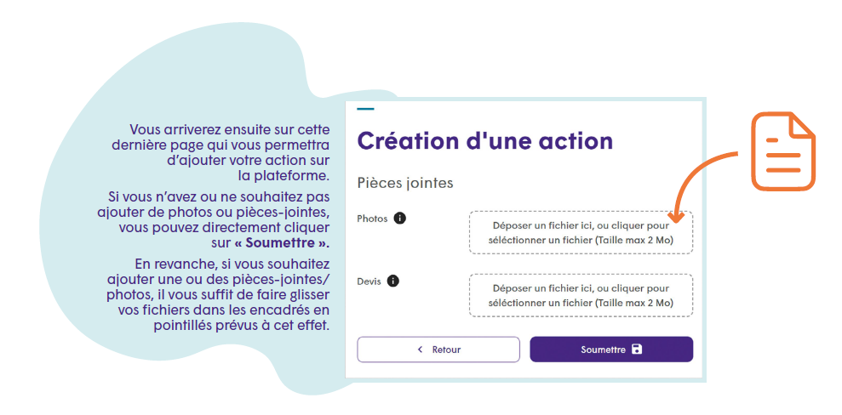
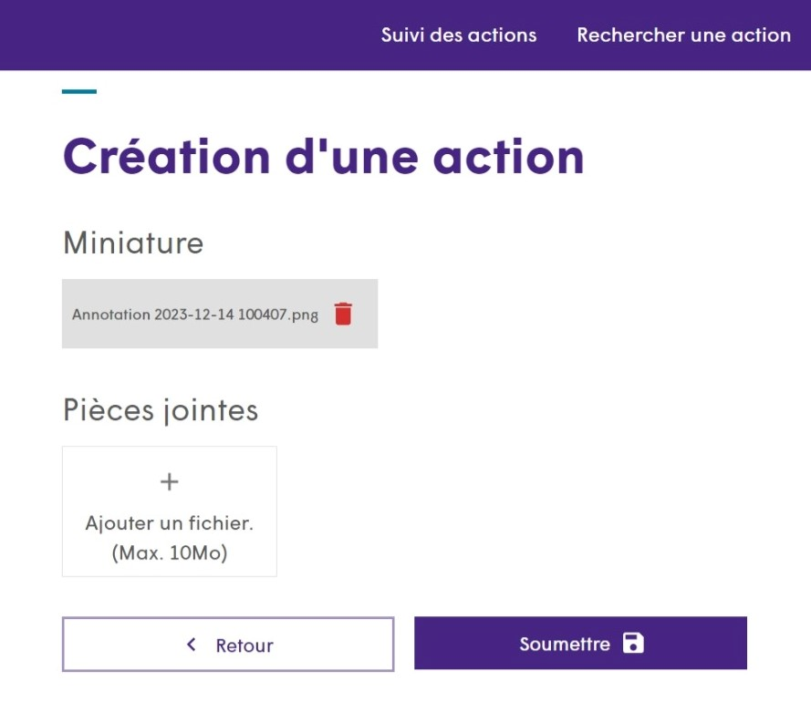
Ajouter son action sur la plateforme (3/3)

